Slide 1



Αρχιτεκτονικές 5G, Τεχνολογίες,
Εφαρμογές και Βασικοί Δείκτες Απόδοσης
Διδάσκων: Χρήστος Βερυκούκης
Επιβλέπων: Παναγιώτης Μαράντης
Φοιτητές:
Χρυσαυγή Πατέλη | 1084513 | up1084513@ac.upatras.gr
Μηλτιάδης Μαντές| 1084661 | up1084661@ac.upatras.gr

Slide 2


ΣΗΜΑΣΙΑ ΤΗΣ ΠΡΟΒΛΕΨΗΣ ΤΟΥ DOWNLINK BITRATE ΣΥΣΚΕΥΩΝ ΣΤΑ ΣΥΓΧΡΟΝΑ ΔΙΚΤΥΑ 5G
Βελτιστοποίηση της κατανομής πόρων και αποφυγή συμφόρησης
Βελτίωση εμπειρίας χρήστη και ποιότητας υπηρεσίας (QoS)
Υποστήριξη προηγμένων εφαρμογών και δικτυακών τεχνολογιών
Οικονομικά και ενεργειακά οφέλη

Slide 3


ΠΡΟΕΠΕΞΕΡΓΑΣΊΑ ΔΕΔΟΜΈΝΩΝ

Slide 4
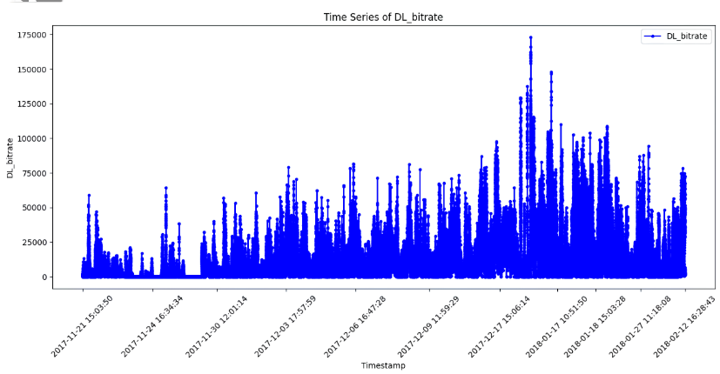
Το παρακάτω διάγραμμα απεικονίζει την εξέλιξη του downlink bitrate με την πάροδο του χρόνου. Παρατηρούμε ανοδική τάση, σημαντική διακύμανση και περιοδικά μοτίβα, τα οποία πρέπει να ληφθούν υπόψη κατά την πρόβλεψη.
1. Ανάλυση Χρονοσειράς και Στατιστική Ανάλυση Χαρακτηριστικών

Slide 5

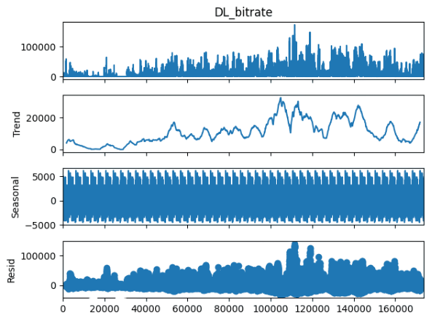
Η εποχιακή αποσύνθεση της χρονοσειράς μας βοηθά να κατανοήσουμε καλύτερα και τις συνιστώσες που επηρεάζουν το DL_bitrate.
Η αυξανόμενη τάση (Trend) υποδηλώνει ότι το DL_bitrate αυξάνεται σταδιακά.
Το εποχικό μοτίβο (Seasonal) δείχνει ότι υπάρχουν περιοδικές διακυμάνσεις.
Τα residuals (Resid) περιέχουν ακραίες τιμές, που μπορεί να επηρεάσουν την ακρίβεια του μοντέλου και απαιτούν διαχείριση.

Slide 6
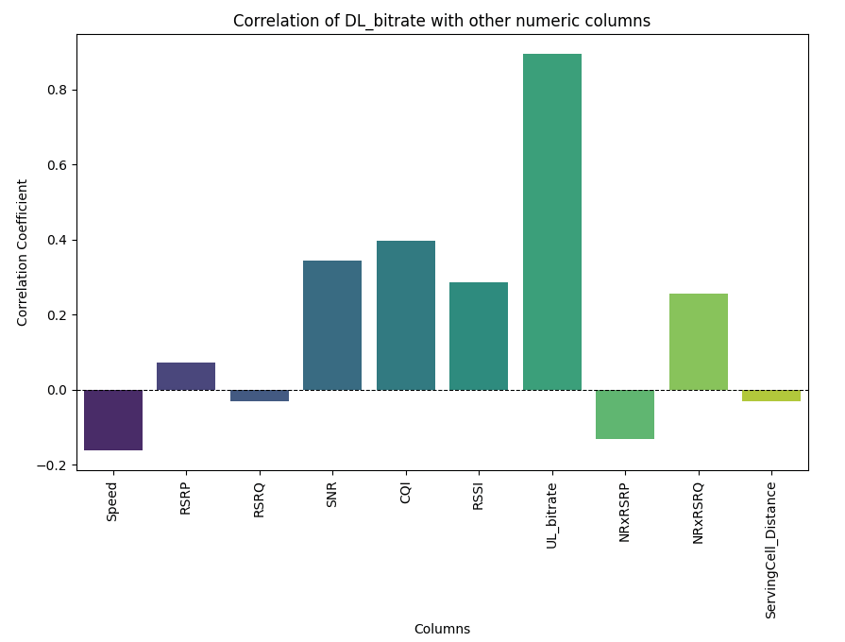
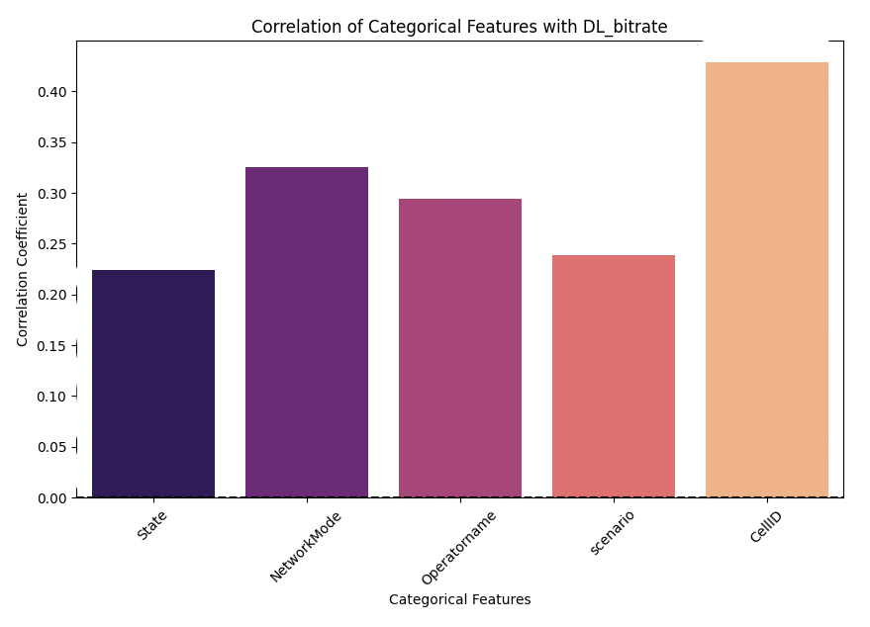
Τέλος, υπολογίζουμε τη συσχέτιση (correlation) των input features με το target (DL_bitrate) προκειμένου να αξιολογήσουμε ποια features προσφέρουν περισσότερη πληροφορία για την πρόβλεψη. Ως μετρική έχει χρησιμοποιηθεί η Kendall Tau, η οποία καταγράφει καλά τις μη-γραμμικές μονοτονικές σχέσεις. Τα αποτελέσματα αυτά μπορούμε να τα αξιοποιήσουμε και αργότερα για την αξιολόγηση των αποτελεσμάτων που επιστρέφει το XAI.

Slide 7

Για να ενοποιήσουμε τα δεδομένα από τους διαφορετικούς φακέλους σε ένα ενιαίο CSV αρχείο, ήταν σημαντικό να διατηρήσουμε την πληροφορία που αντιπροσωπεύει τις συνθήκες καταγραφής. Δεδομένου ότι το όνομα κάθε φακέλου υποδήλωνε το είδος της κίνησης (περπάτημα, αυτοκίνητο, τρένο, λεωφορείο, στάσιμο ) δημιουργήσαμε μια νέα στήλη με την ονομασία scenario.
Eξαλείψαμε τυχόν διπλότυπες εγγραφές χρησιμοποιώντας τη μέθοδο drop_duplicates( ) ώστε να διατηρήσουμε μοναδικές εγγραφές.
Aφαιρέσαμε αχρείαστες στήλες όπως Longitude, Latitude, ServingCell_Lon, ServingCell_Lat, καθώς σχετίζονται με τις γεωγραφικές συντεταγμένες της κινητής συσκευής και του σταθμού βάσης και δεν περιέχουν χρήσιμες πληροφορίες για την πρόβλεψη του downlink bitrate. Άλλωστε η ίδια πληροφορία αποτυπώνεται και στη στήλη ServingCell_Distance που μετράει την απόσταση ανάμεσά τους. Η αφαίρεσή τους συμβάλλει ακόμα στη μείωση της πολυπλοκότητας του dataset.
Ταξινομήσαμε τα δεδομένα σε αύξουσα χρονολογική σειρά.
2. Καθαρισμός και Χρονολογική Ταξινόμηση Δεδομένων

Slide 8

3.Διαχείριση Αριθμητικών Χαρακτηριστικών
i. Δεδομένου ότι ορισμένες στήλες περιείχαν ελλιπείς τιμές, αντικαταστήσαμε τις τιμές NULL με τον μέσο όρο (mean value) της αντίστοιχης στήλης. Η επιλογή του μέσου όρου ως μεθόδου ελαχιστοποιεί την απώλεια πληροφορίας και διατηρεί την κατανομή των δεδομένων.
ii. Για να κατανοήσουμε τη στατιστική κατανομή των αριθμητικών χαρακτηριστικών, χρησιμοποιήσαμε Q-Q Plots (Quantile-Quantile Plots). Εφόσον τα περισσότερα features δεν ακολουθούν κανονική κατανομή επιλέξαμε να αντιμετωπίσουμε τα outliers χρησιμοποιώντας την IQR Method.

Slide 9
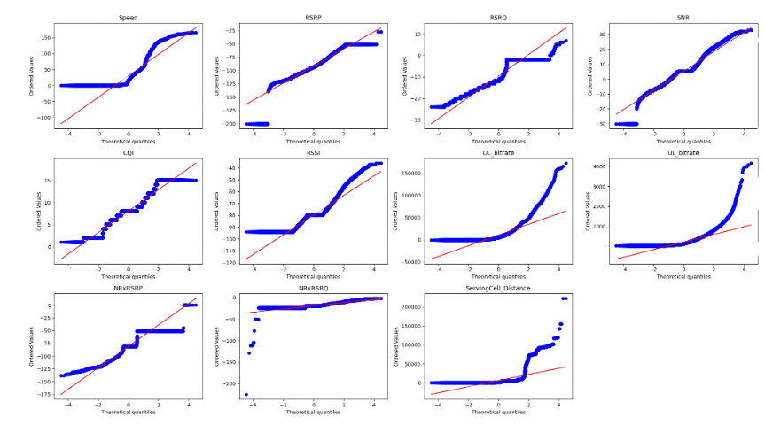
iii. Πιο συγκεκριμένα, για το φιλτράρισμα ορίσαμε τα κάτω και άνω όρια των whiskers στα boxplots ως:
low = Q1 - 1.5*IQR
high = Q3 + 1.5*IQR
Ό,τι πέφτει έξω από αυτά τα όρια θεωρείται outlier.
iv. Για τη διόρθωση των outliers εφαρμόσαμε capping.
Ακολουθεί ενδεικτικά η περίπτωση διόρθωσης των outliers στην μεταβλητή speed.

Slide 10
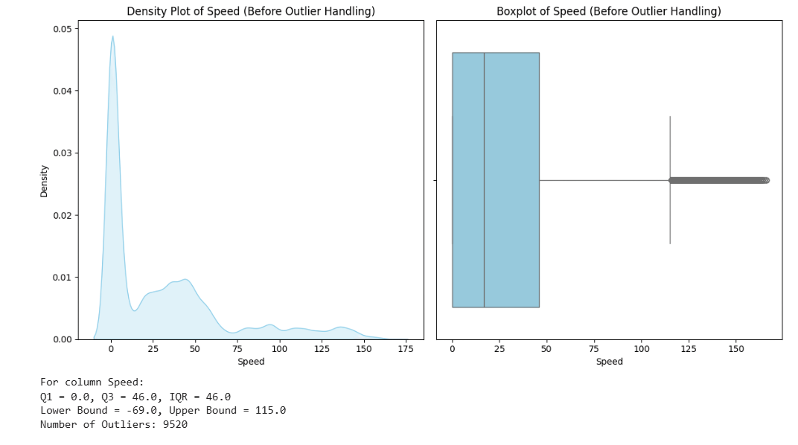

Slide 11
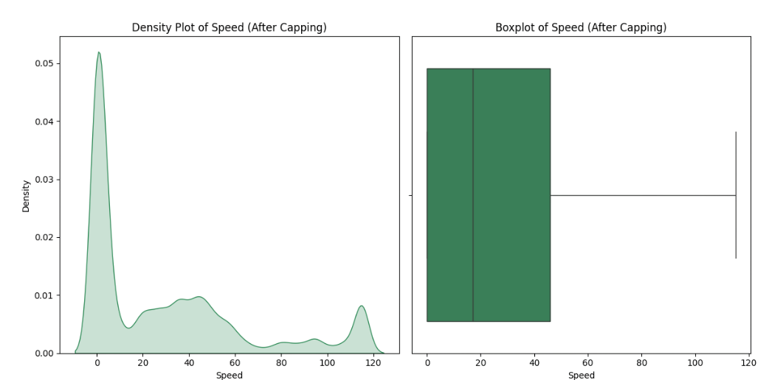

Slide 12
4.Διαχείριση Κατηγορικών Χαρακτηριστικών
Για να μειώσουμε τη διάσταση και τη πολυπλοκότητα του dataset, αλλά και για να διατηρήσουμε παράλληλα τη σημαντική πληροφορία, συνδυάσαμε όλες τις κατηγορικές μεταβλητές σε μία νέα μεταβλητή.
Μετατρέψαμε τις κατηγορικές μεταβλητές σε αριθμητική μορφή (one-hot encoding).
Εφαρμόσαμε PCA και διατηρήσαμε την πρώτη κύρια συνιστώσα (principal component) με τη μεγαλύτερη διακύμανση.
Αντικαταστήσαμε τις αρχικές κατηγορικές μεταβλητές με τη νέα στήλη "Categorical_Impact", η οποία περιέχει όλη τη σημαντική πληροφορία συμπυκνωμένη.

Slide 13

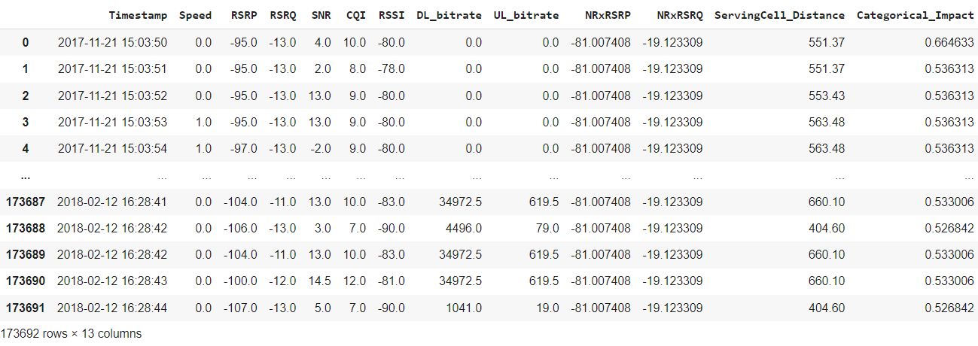
Τα τελικά features του Dataset έχουν
διαμορφωθεί ως εξής:
Bitrate-Related Features
Categorical Features
Timestamp
Signal Quality Metrics
Signal Quality Metrics
Target

Slide 14

Πριν προχωρήσουμε στην εκπαίδευση και αξιολόγηση των διαφορετικών μοντέλων, εφαρμόσαμε ένα κοινό σύνολο προεπεξεργασιών στα δεδομένα, ώστε η σύγκριση των αποτελεσμάτων να είναι δίκαιη και αξιόπιστη.
Για όλα τα χαρακτηριστικά, εφαρμόσαμε StandardScaler(), ο οποίος μετασχηματίζει τα δεδομένα ώστε να έχουν μέσο όρο 0 και τυπική απόκλιση 1. Αυτό διασφαλίζει ότι τα μοντέλα δεν θα επηρεαστούν από διαφορετικές κλίμακες των χαρακτηριστικών και θα συγκλίνουν πιο γρήγορα κατά την εκπαίδευση.
Το dataset χωρίστηκε σε τρία σύνολα χωρίς ανάμειξη χρονικών στιγμών (shuffle=False):
Training Set (70%): Χρησιμοποιείται για την εκπαίδευση των μοντέλων.
Validation Set (15%): Επιτρέπει την παρακολούθηση της απόδοσης των μοντέλων και χρησιμοποιείται για hyperparameter tuning & early stopping.
Test Set (15%): Χρησιμοποιείται αποκλειστικά για την τελική αξιολόγηση, προσομοιώνοντας νέα, άγνωστα δεδομένα.

Slide 15

XGBoost Regressor

Slide 16
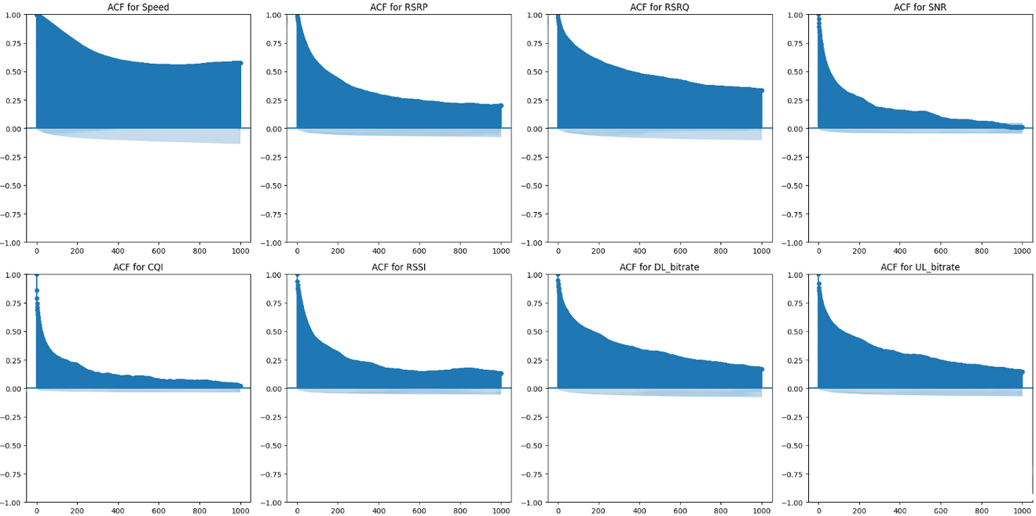
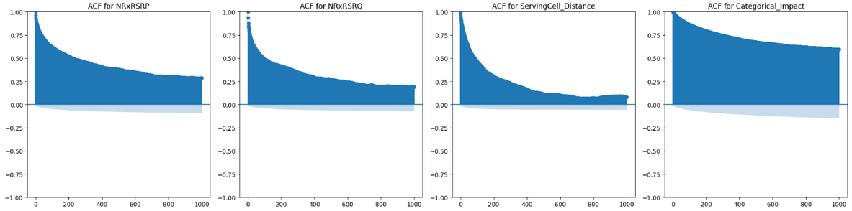
i. Για να υπολογίσουμε ποιο είναι το κατάλληλο πλήθος από lags που θα χρησιμοποιήσουμε σχεδιάσαμε τα Autocorrelation Functions των διαφορετικών features. Έτσι, μπορούμε να δούμε μέχρι πόσο πίσω στο παρελθόν είναι συσχετισμένη η τρέχουσα τιμή τους.
Η ACF ανάλυση έδειξε ότι όλες οι μεταβλητές παρουσιάζουν σημαντική αυτοσυσχέτιση για αρκετά μεγάλα χρονικά διαστήματα (έως και 800s πίσω). Αυτό υποδηλώνει ότι η ιστορική πληροφορία των μεταβλητών είναι σημαντική και μπορεί να ενισχύσει την πρόβλεψη του DL_bitrate. Ειδικά χαρακτηριστικά όπως το Speed, το ServingCell_Distance και το Categorical_Impact εμφανίζουν βραδεία φθορά, γεγονός που ευνοεί τη χρήση μεγάλων χρονικών παραθύρων για το μοντέλο. Γι’ αυτό το λόγο επιλέγουμε να δειγματοληπτούμε τις τιμές των lags κάθε 1 λεπτό (60 s πριν), καθώς κάθε 1 δευτερόλεπτο η πληροφορία φαίνεται να μην αλλάζει σημαντικά.

Slide 17
Εκπαίδευση του Μοντέλου
Οι παρακάτω τιμές επιλέχθηκαν ύστερα απο την υλοποίηση του Grid Search και την αξιολόγηση του μοντέλου σε διάφορους συνδυασμούς υπερπαραμέτρων.
reg:squarederror: το μοντέλο εκπαιδεύεται για πρόβλεψη συνεχών αριθμητικών τιμών με στόχο τη μείωση του μέσου τετραγωνικού σφάλματος (Mean Squared Error - MSE)
max_depth: 5: Ορίζει το μέγιστο βάθος κάθε δέντρου στο XGBoost. Βαθύτερα δέντρα μπορούν να μοντελοποιήσουν πιο πολύπλοκες σχέσεις, αλλά αυξάνουν τον κίνδυνο overfitting.
learning_rate: 0.1: Καθορίζει πόσο γρήγορα "μαθαίνει" το μοντέλο από κάθε δέντρο που προστίθεται. Μικρές τιμές όπως το 0,1 που επιλέχθηκε συνεπάγονται πιο αργή και σταθερή μάθηση, η οποία βοηθά στην γενίκευση.
n_estimators: 200: Ορίζει τον μέγιστο αριθμό δέντρων που θα εκπαιδευτούν. Το κάθε δέντρο προσπαθεί να διορθώσει τα λάθη του προηγούμενο.

Slide 18
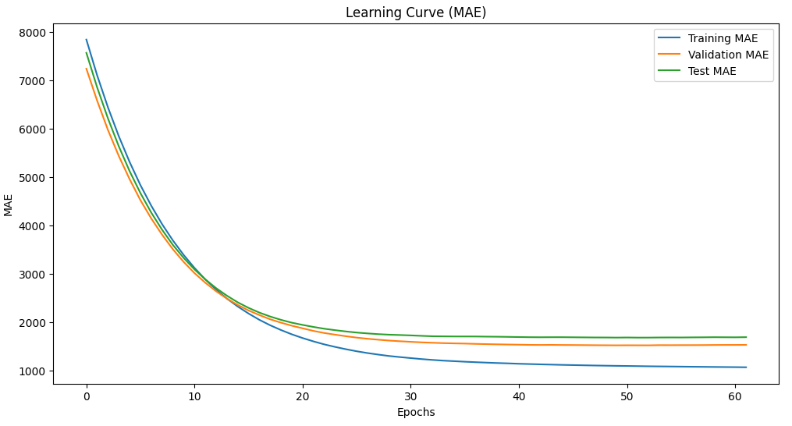
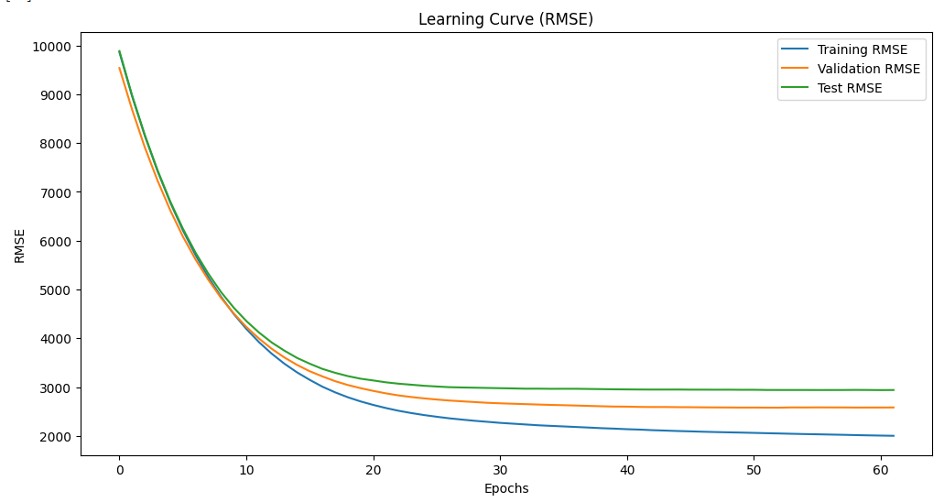
Τα γραφήματα παρουσιάζουν την εξέλιξη του σφάλματος κατά την εκπαίδευση του μοντέλου XGBoost σε όρους RMSE (Root Mean Squared Error) και MAE (Mean Absolute Error) για το training, validation και test set.
Και στα δύο γραφήματα, το σφάλμα μειώνεται ραγδαία τις πρώτες 20 εποχές και στη συνέχεια σταθεροποιείται.
Το training error συνεχίζει να μειώνεται, ενώ τα validation και test errors συγκλίνουν σε σχεδόν σταθερές τιμές, χωρίς να αυξάνονται.
Δεν παρατηρείται overfitting:
η διαφορά μεταξύ training και validation/test παραμένει μικρή και σταθερή.
οι καμπύλες δεν αποκλίνουν ούτε παρουσιάζουν αύξηση στο validation error.

Slide 19
ΑΠΟΤΕΛΕΣΜΑΤΑ
 | Τrain | Validation | Test | Σφάλματα ως ποσοστό της μέσης τιμής στο Test Set
RMSE | 2004.3084 | 2584.5976 | 2942.2148 | 30.01%
MAE | 1066.0137 | 1528.9188 | 1687.9968 | 17.22%

Slide 20

SHAP for XGboost

Slide 21

Waterfall plot
Το Waterfall Plot εξηγεί μια συγκεκριμένη πρόβλεψη του μοντέλου. Δείχνει πώς ξεκινώντας από τη μέση τιμή όλων των προβλέψεων (baseline), τα επιμέρους χαρακτηριστικά τροποποίησαν την τιμή, είτε αυξάνοντάς την, είτε μειώνοντάς την, ώστε να καταλήξουμε στο τελικό output του μοντέλου
Η γραμμή ξεκινά από την αναμενόμενη τιμή E[f(x)] = 0.015, δηλαδή τη μέση πρόβλεψη του μοντέλου.
Κάθε μπάρα αντιπροσωπεύει την επίδραση ενός χαρακτηριστικού (feature) στην τελική πρόβλεψη.
Κόκκινες μπάρες→ θετική συνεισφορά (αυξάνουν την τιμή της πρόβλεψης).
Μπλε μπάρες→ αρνητική συνεισφορά (μειώνουν την πρόβλεψη).

Slide 22
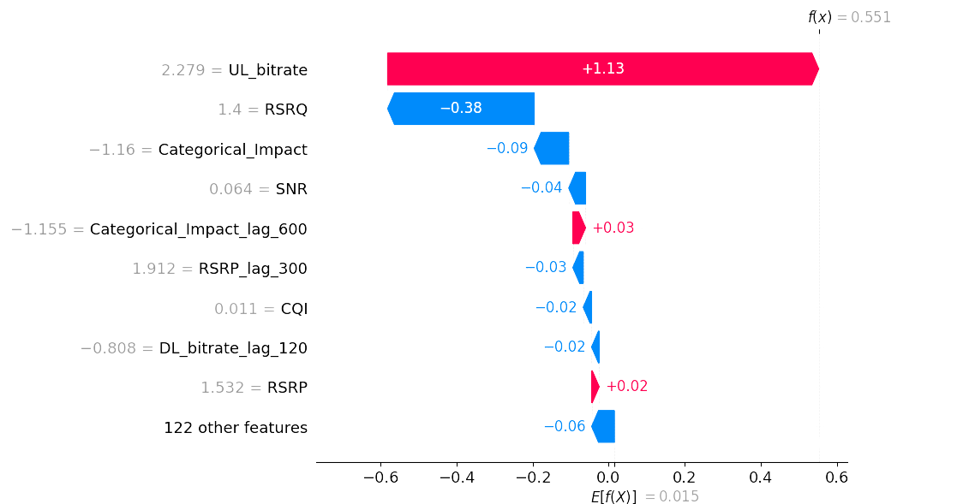
Το UL_bitrate είχε τη μεγαλύτερη θετική επίδραση, αυξάνοντας την πρόβλεψη κατά +1.13, κάτι που υποδηλώνει καλή κατάσταση uplink → σχετίζεται με καλύτερο συνολικό throughput.
Το RSRQ είχε τη μεγαλύτερη αρνητική επίδραση, μειώνοντας την πρόβλεψη κατά -0.38, πιθανώς επειδή η τιμή του ήταν χαμηλή (κακή ποιότητα σήματος).
Άλλα χαρακτηριστικά, όπως:
Categorical_Impact
RSRP_lag_300
DL_bitrate_lag_120
είχαν ήπια επίδραση, θετική ή αρνητική.
Συνολικά, 122 άλλα χαρακτηριστικά υπήρχαν, αλλά η επίδρασή τους ήταν συλλογικά μικρή.

Slide 23
Bar Plot
Το SHAP bar plot δείχνει ποια χαρακτηριστικά είχαν τη μεγαλύτερη συνολική επίδραση στις προβλέψεις του μοντέλου. Συγκεκριμένα, η μέση απόλυτη τιμή SHAP (mean |SHAP value|) υπολογίζεται για κάθε feature και αποτυπώνει το μέγεθος της επιρροής του χαρακτηριστικού ανεξαρτήτως κατεύθυνσης (θετική ή αρνητική).

Slide 24

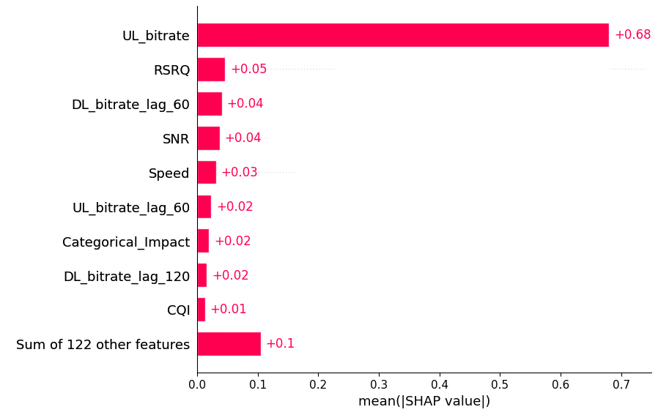
Το χαρακτηριστικό UL_bitrate ξεχωρίζει καθαρά ως το πιο σημαντικό, με μέση SHAP τιμή ~0.68.
Αυτό σημαίνει ότι το μοντέλο βασίζεται σε μεγάλο βαθμό σε αυτή τη μεταβλητή για να προβλέψει το DL_bitrate.
Είναι λογικό, καθώς ο υψηλός UL bitrate συνήθως συνοδεύεται από καλές συνθήκες συνδεσιμότητας (uplink/downlink συσχέτιση).
Ακολουθούν χαρακτηριστικά όπως:
RSRQ: Όσο καλύτερη η ποιότητα, τόσο υψηλότερο το DL bitrate.
DL_bitrate_lag_60: βοηθά στην πρόβλεψη μέσω χρονικής εξάρτησης.
SNR, Speed: δείκτες περιβάλλοντος/κινήσεις χρήστη που επηρεάζουν την ποιότητα της σύνδεσης.
Παρουσιάζονται επίσης χαρακτηριστικά όπως UL_bitrate_lag_60 και DL_bitrate_lag_120, Categorical_impact με μικρότερη αλλά μη αμελητέα επίδραση.
Τα υπόλοιπα 122 χαρακτηριστικά έχουν συνολική συμβολή (άθροισμα SHAP ~0.10), αλλά κανένα δεν ξεχωρίζει ιδιαίτερα, που δείχνει ότι το μοντέλο συγκεντρώνεται σε λίγες κύριες μεταβλητές.

Slide 25
Beeswarm Plot
Το Beeswarm Plot απεικονίζει τον αντίκτυπο κάθε χαρακτηριστικού (feature) σε όλες τις προβλέψεις του μοντέλου. Για κάθε παρατήρηση του dataset, υπολογίζεται η τιμή SHAP που δείχνει πόσο επηρεάζει η συγκεκριμένη τιμή του χαρακτηριστικού την πρόβλεψη:
Ο άξονας X δείχνει το μέγεθος και τη φορά της επίδρασης (SHAP value).
Τιμές προς τα δεξιά σημαίνουν αύξηση της πρόβλεψης, τιμές προς τα αριστερά σημαίνουν μείωση.
Το χρώμα δείχνει την τιμή του χαρακτηριστικού:
Κόκκινο = υψηλή τιμή
Μπλε = χαμηλή τιμή

Slide 26
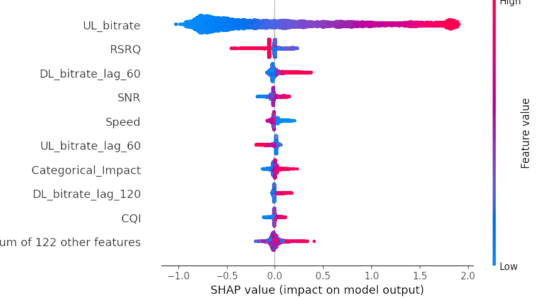
Το χαρακτηριστικό UL_bitrate έχει τη μεγαλύτερη επίδραση. Υψηλές τιμές (κόκκινες) συνδέονται με θετικό αντίκτυπο, δηλαδή αυξάνουν την πρόβλεψη του DL bitrate.
Αντίστοιχα, για το RSRQ, παρατηρείται πιο ήπια θετική επίδραση όταν η τιμή είναι υψηλή, και αρνητική όταν είναι χαμηλή.
Το χαρακτηριστικό DL_bitrate_lag_60 επηρεάζει επίσης σημαντικά: όταν η προηγούμενη τιμή ήταν υψηλή, η τρέχουσα πρόβλεψη αυξάνεται.

Slide 27
Αφαίρεση Features
Αφού υπολογίστηκαν οι μέσες απόλυτες τιμές SHAP για κάθε χαρακτηριστικό, τα χαρακτηριστικά ταξινομήθηκαν κατά αύξουσα σειρά σημαντικότητας. Στη συνέχεια πραγματοποιήθηκε επαναλαμβανόμενη εκπαίδευση του μοντέλου XGBoost, όπου κάθε φορά:
Κρατούσαμε τα k σημαντικότερα χαρακτηριστικά (σύμφωνα με το SHAP),
Αφαιρούσαμε τα 10 λιγότερο σημαντικά,
Το μοντέλο εκπαιδευόταν και υπολογίζονταν οι μετρικές (RMSE, MAE, MSE) για κάθε τιμή του k.

Slide 28

Συμπεράσματα:
Αν και το SHAP ανέδειξε ότι λίγα χαρακτηριστικά έχουν ισχυρή επίδραση, η αφαίρεση των υπολοίπων δεν βελτίωσε την απόδοση του μοντέλου. Αντίθετα, σε πολλές περιπτώσεις την επιδείνωσε.
Tο μοντέλο φαίνεται να αξιοποιεί αποτελεσματικά τα επιπλέον χαρακτηριστικά, έστω και με χαμηλή ατομική σημασία, ενισχύοντας τη σταθερότητα και τη γενίκευση.
Η απόδοση διατηρείται περίπου σταθερή όσο χρησιμοποιούνται τουλάχιστον 60 χαρακτηριστικά και επιδεινώνεται αισθητά όταν αφαιρείται περισσότερη πληροφορία.

Slide 29

LSTM

Slide 30

Αρχιτεκτονική του Μοντέλου

Slide 31
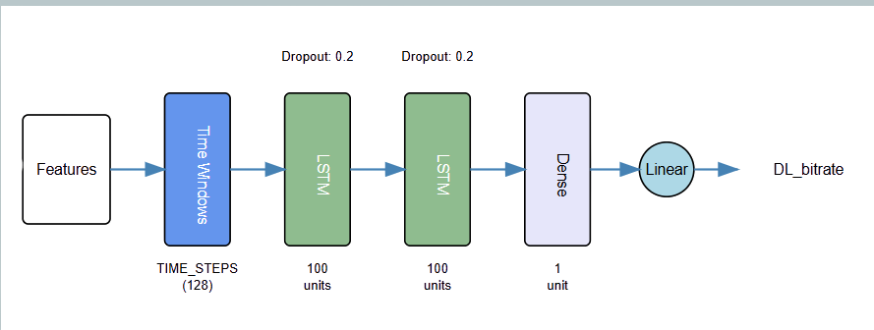



dropout layer = 0.2, είναι μια τεχνική regularization που χρησιμοποιείται για να αποτρέψει το overfitting του μοντέλου. Σε κάθε βήμα εκπαίδευσης, το Dropout απενεργοποιεί τυχαία το 20% των νευρώνων. Αυτό αναγκάζει το μοντέλο να μην εξαρτάται υπερβολικά από συγκεκριμένους νευρώνες και να μάθει πιο γενικευμένα πρότυπα στα δεδομένα
Ως συνάρτηση ενεργοποίησης χρησιμοποιείται η Linear activation function, καθώς πρόκειται για πρόβλημα παλινδρόμησης και η έξοδος πρέπει να είναι συνεχής τιμή.
DL_bitrate
Η είσοδος του LSTM μοντέλου αποτελείται από 128 χρονικά βήματα (time steps), που σημαίνει ότι για κάθε χρονική στιγμή, το μοντέλο βλέπει τις προηγούμενες 128 τιμές των features για να προβλέψει την επόμενη τιμή του DL_bitrate. Το 128 επιλέχθηκε ως βέλτιστο, καθώς προσέφερε τη χαμηλότερη τιμή σφάλματος έπειτα από πειραματισμό με διαφορετικά time windows.
Το τελευταίο επίπεδο του LSTM είναι ένα Dense (Fully Connected) Layer με μία μονάδα εξόδου. Το συγκεκριμένο επίπεδο παίρνει την έξοδο του τελευταίου LSTM επιπέδου και τη μετατρέπει σε μια αριθμητική τιμή, η οποία αποτελεί την προβλεψη του μοντέλου DL_bitrate της επόμενης χρονικής στιγμής.
Το μοντέλο αποτελείται από 2 επίπεδα LSTM με 100 νευρώνες το καθένα. Τα LSTM επίπεδα βοηθούν το μοντέλο να μάθει σχέσεις μεταξύ χρονικών βημάτων, διατηρώντας τη χρονική εξάρτηση στα δεδομένα και οι 100 νευρώνες επιλέχθηκαν, ώστε να ισορροπήσουν την ακρίβεια πρόβλεψης και το υπολογιστικό κόστος.

Slide 32
Εκπαίδευση του Μοντέλου
Υλοποιείται Early Stopping για την αποφυγή overfitting. Το early stoppping χρησιμοποιείται ώστε να παρακολουθείται η απόδοση στα δεδομένα επικύρωσης μετά από κάθε epoch και αν το validation loss δεν βελτιώνεται μετά από ένα καθορισμένο αριθμό επαναλήψεων (patience=20), η εκπαίδευση σταματά αυτόματα. Έτσι, αποφεύγουμε περιττές επαναλήψεις που μπορεί να κάνουν το μοντέλο να "μάθει πολύ καλά" τα δεδομένα εκπαίδευσης αλλά να μην γενικεύει σωστά σε νέα δεδομένα.
epochs=50: Ορίζουμε το μοντέλο να εκπαιδευτεί μέχρι 50 φορές πάνω στα δεδομένα εκπαίδευσης. Αν ενεργοποιηθεί το Early Stopping, η εκπαίδευση μπορεί να σταματήσει νωρίτερα.
batch_size=64: Τα δεδομένα δεν επεξεργάζονται όλα μαζί αλλά σε ομάδες των 64 κάθε φορά.

Slide 33
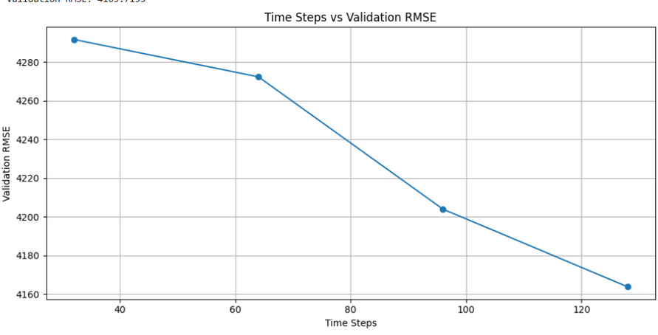
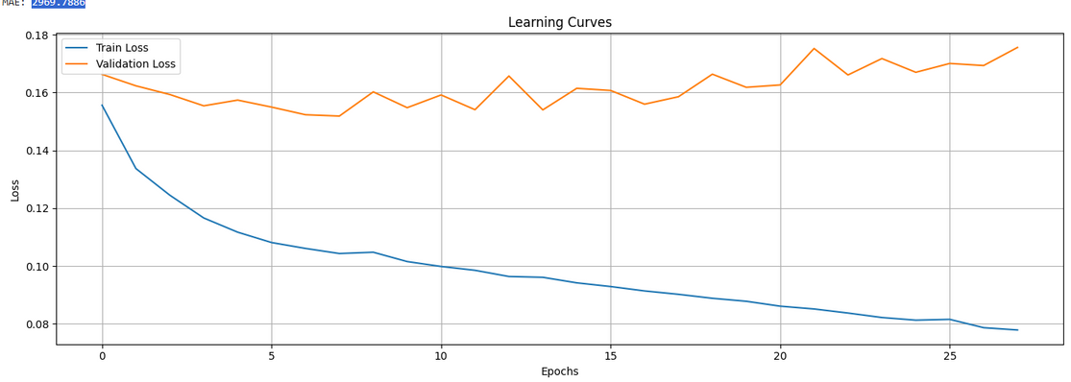
Παρόλο που από τη γραφική απεικόνιση του RMSE ως προς τα time steps προκύπτει ότι το μοντέλο πετυχαίνει τη χαμηλότερη τιμή σφάλματος στο validation set όταν χρησιμοποιούνται 128 time steps, τα αντίστοιχα learning curves αποκαλύπτουν ότι η εκπαίδευση δεν είναι σταθερή και εμφανίζεται έντονο overfitting. Συγκεκριμένα, ενώ το training loss μειώνεται σταθερά, το validation loss όχι μόνο δεν μειώνεται αλλά παρουσιάζει αυξομειώσεις και συνολική ανοδική πορεία, γεγονός που δείχνει ότι το μοντέλο μαθαίνει υπερβολικά καλά το training set εις βάρος της γενίκευσης. Αυτό υποδηλώνει πως, παρότι τα 128 time steps βελτιώνουν αριθμητικά το RMSE, η γενική συμπεριφορά του μοντέλου δεν είναι ιδανική και ενδέχεται να οδηγήσει σε ασταθή ή αναξιόπιστες προβλέψεις σε πραγματικά δεδομένα

Slide 34
ΑΠΟΤΕΛΕΣΜΑΤΑ
 | Τrain | Validation | Test | Σφάλματα ως ποσοστό της μέσης τιμής στο Test Set
RMSE | 3365.7231 | 4206.9085 | 4566.5062 | 39,27%
MAE | 2035.9754 | 2811.8866 | 2969.7886 | 25.54%

